Slide 1
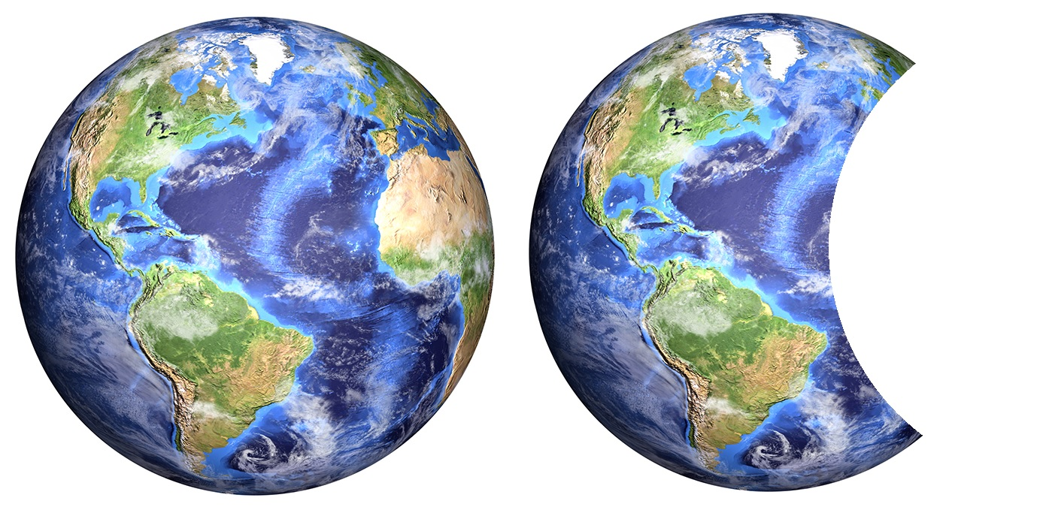
1,74 планеты

Slide 2
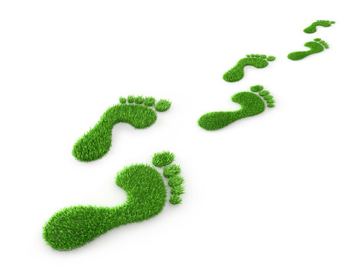
Экологический след –
это показатель, измеряющий нагрузку, которую человек оказывает на природу

Slide 3
Вычислите свой экологический след
Выберите показатели, соответствующие вашему образу жизни
Просуммируйте значения выбранных показателей
Разделите полученный результат на 100
Внесите значение в форму на ноутбуке

Slide 4





Как мы можем уменьшить свой экологический след?

Slide 5
Задание 2
В семье Петровых возникла проблема с краном: он стал протекать. Из-за этого ежедневно расходуется 168,75 литров воды, что на 6,75 литров больше, чем при использовании исправного крана.
На сколько процентов можно уменьшить расход воды, если заменить старый кран на новый?

Slide 6
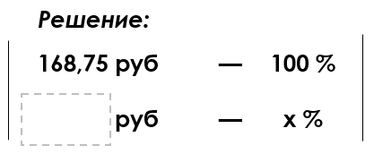

Slide 7
Задание 3
В одной семье есть несколько бытовых приборов, которые потребляют электроэнергию в режиме ожидания. В таблице указан расход электроэнергии этими приборами за месяц
Прибор | Расход энергии, кВт/ч
Телевизор | 0,5
Компьютер | 1,1
Микроволновая печь | 2,16
Принтер | 3,2
Музыкальный центр | 0,7

Slide 8
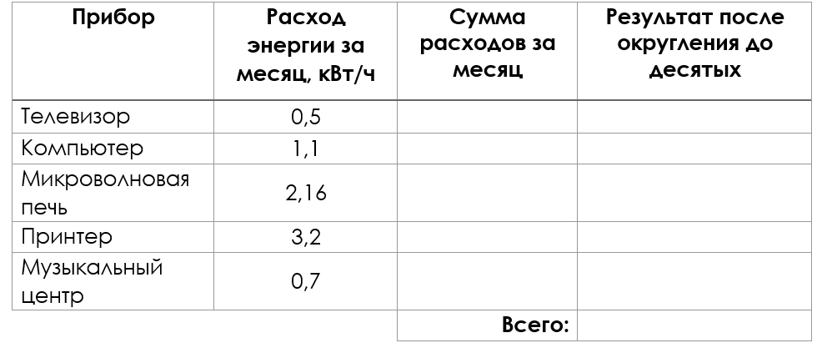
Сколько рублей семья сэкономит за месяц, если стоимость 1 кВт/ч электроэнергии составляет 6,99 рублей? Ответ округлите до десятых.

Slide 9
Задание 4
В одном из городов проводили исследование, чтобы определить, сколько пластиковых отходов попадает в реку. Оказалось, что в течение года город производит 12 000 тонн пластиковых отходов. Из этой суммы:
- 25% пластика перерабатывается,
- 40% сжигается,
- остальное попадает в природу, включая реки и океаны.
Сколько тонн пластиковых отходов попадает в природу?

Slide 10
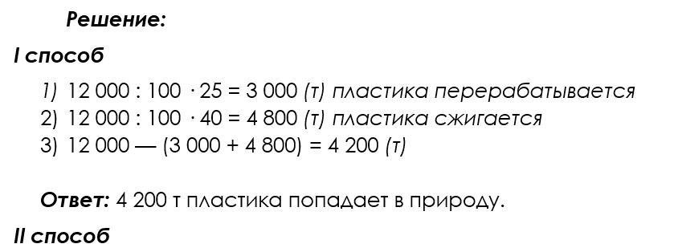

Slide 11

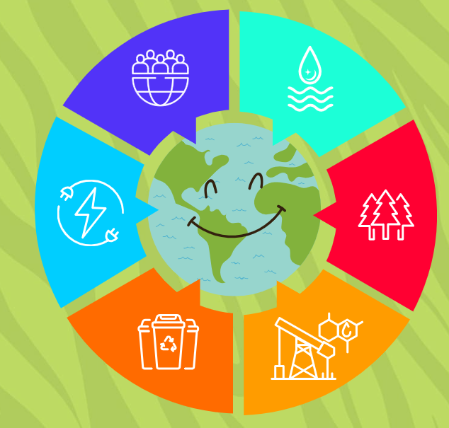
Голос Земли
Представьте, что планета – живое существо и она что-то хочет сказать вам после нашего урока.
• О чем она поблагодарит вас?
• Что она попросит изменить?
• Какие чувства испытывает?
Спасибо, что узнали о количестве пластика, не идущего в переработку, но мне по-прежнему больно от свалок. Я прошу вас покупать продукты в экологичных упаковках. Пожалуйста, помогите мне очиститься!

Slide 12

Один человек оставляет след, сотни людей – тропу, тысячи людей – пустыню.
Народная мудрость

